Slide 1
AnyQuant团队报告
－－－第15组合作与分工回顾

Slide 2
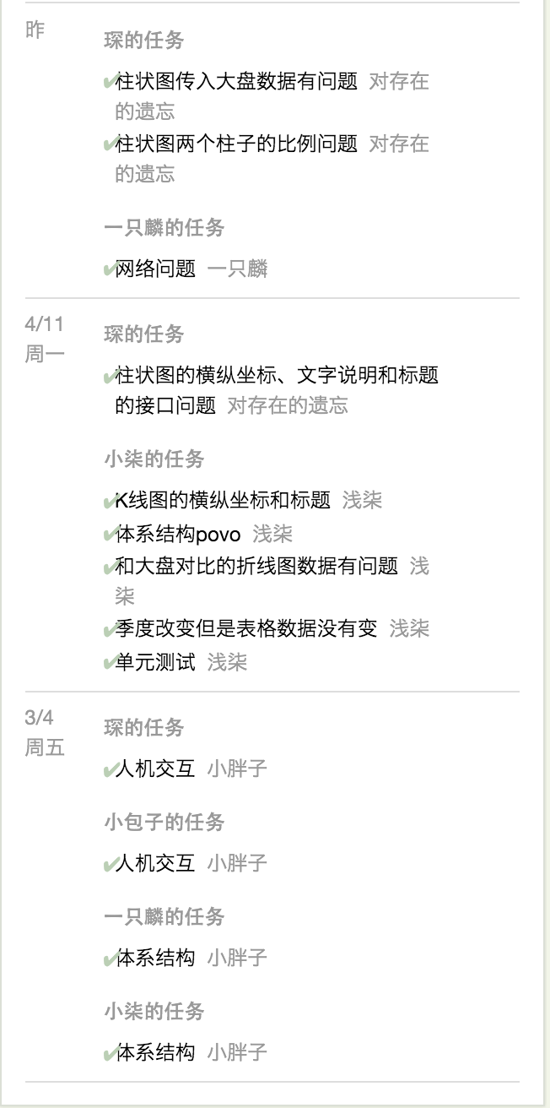
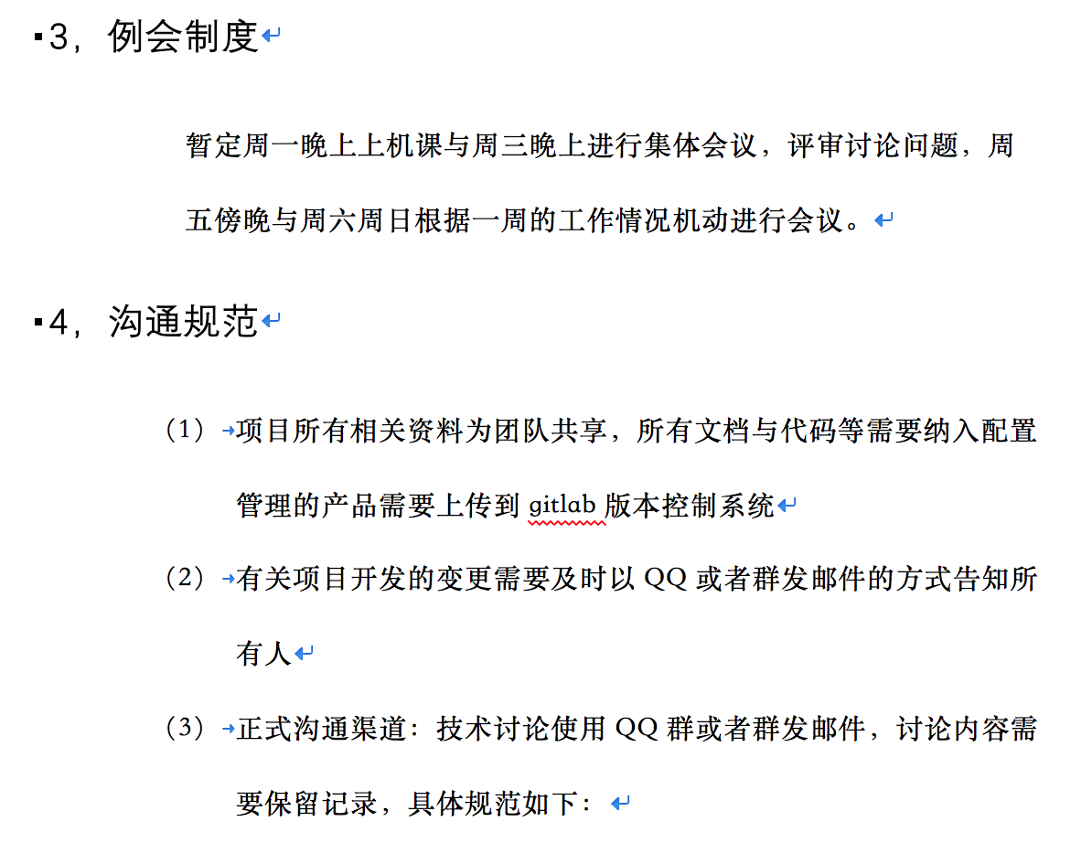
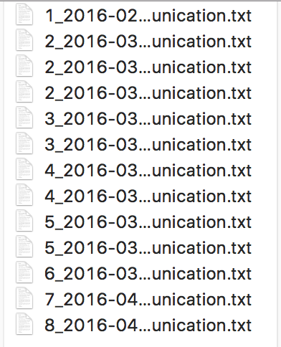
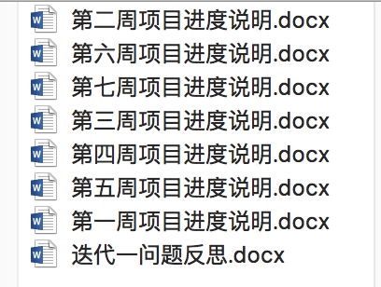
总体情况
有良好的团队章程，会议制度
例会：每周一，周五／周六 另有半天一起写代码
团队成员都很认真负责，善于沟通和反思
团队分工在迭代二时进行了合理的调整，充分考虑队友的意愿
团队进度和个人进度都有良好的记录
能够及时交流沟通问题
主要平台：QQ，线下交流

Slide 3
具体分工
迭代二主要增加了 图表分析、个股分析、行业分析 三个模块
图表分析：逻辑部分较少，主要集中在界面
谭昕玥(K线图)王梦麟(折线图)王嘉琛（柱状图）潘凌伟(界面跳转)
个股分析：王嘉琛（逻辑） 潘凌伟（界面）
行业分析：谭昕玥（逻辑） 王梦麟（界面）
文档：每个人负责自己的模块的接口定义，组长汇总
周总结：每周有一个人负责progress的整合

